Slide 1
«Эко-туризм:
тропа у дома-
путешествуй по России»
выполнил:ученик 8 а класса
МБОУ «Большекрепинская СОШ» им. Героя Советского Союза Пода П.А.
Головенко Максим Александрович
руководитель: учитель химии
Головенко Маргарита Владимировна

Slide 2
ОГЛАВЛЕНИЕ
Введение
Цели
Задачи
Ландшафтный парк «Лого»
Южный парк птиц "Малинки»
Эко-парк «Олений ручей».

Slide 3
ВВЕДЕНИЕ
На территории Ростовской области – множество памятников природы, среди которых ландшафтный парк «Лога» в окрестностях города Каменск-Шахтинский создан в 2012 году по частной инициативе на месте стихийной мусорной свалки; южный парк птиц "Малинки", на 28 гектарах которого собрана богатая коллекция редких птиц и зверей - почти 200 видов. Большинство питомцев появились здесь благодаря сотрудничеству с российскими зоопарками. "Малинки" входят в Евроазиатскую региональную ассоциацию зоопарков и аквариумов (ЕАРАЗА) и в Союз зоопарков и аквариумов России (СОЗАР); на территории Усть-Донецкого района осуществляет свою деятельность эко-парк «Олений ручей». Здесь активно развивается экологический и гастрономический туризм, цель которого — пропаганда бережного отношения к природе.
Цель:
- ознакомиться и изучить материал об экотуризме;
- изучить экотуризм в Ростовской области;
- ознакомление с охраняемыми природными зонами ладшафтного парка «Лога», южного парка птиц «Малинки», эко-парк «Олений ручей».
Задачи:
-сформировать умение и желание активно беречь и защищать природу;
- Познакомиться с лучшими памятниками природы.

Slide 4
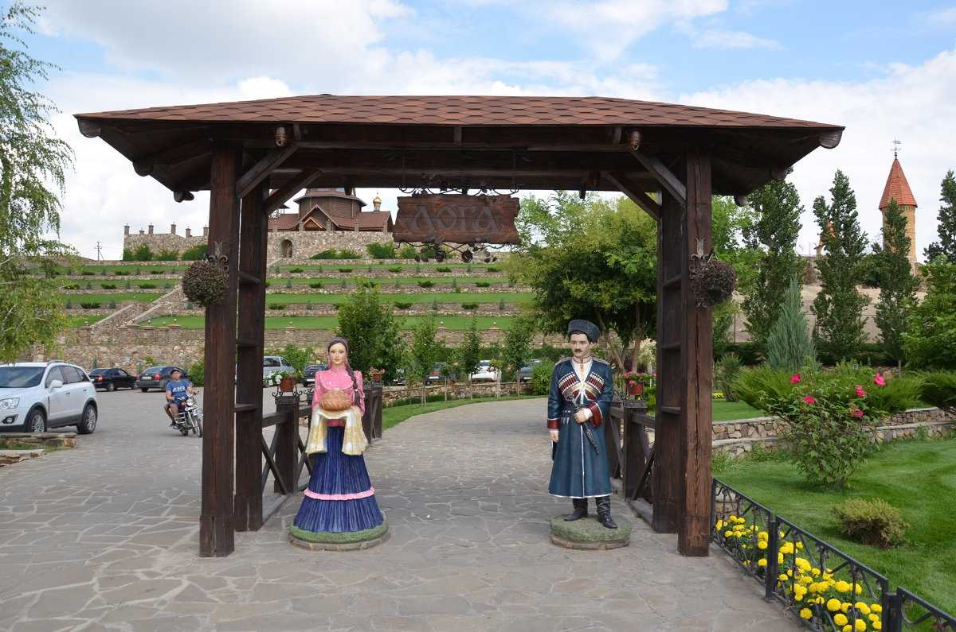
Ландшафтный парк «Лога»
Парк «Лога» расположен в хуторе Старая Станица в 150 км от Ростова. Рекреационный объект получил название от Логовой балки, в пойме которой находится.
Гостей встречают у входа скульптуры казака и казачки с хлебом-солью.

Slide 5
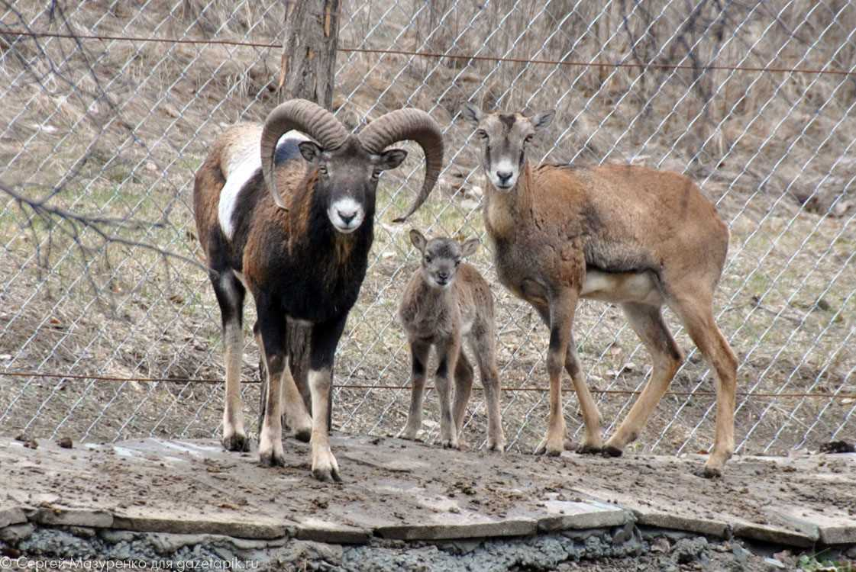
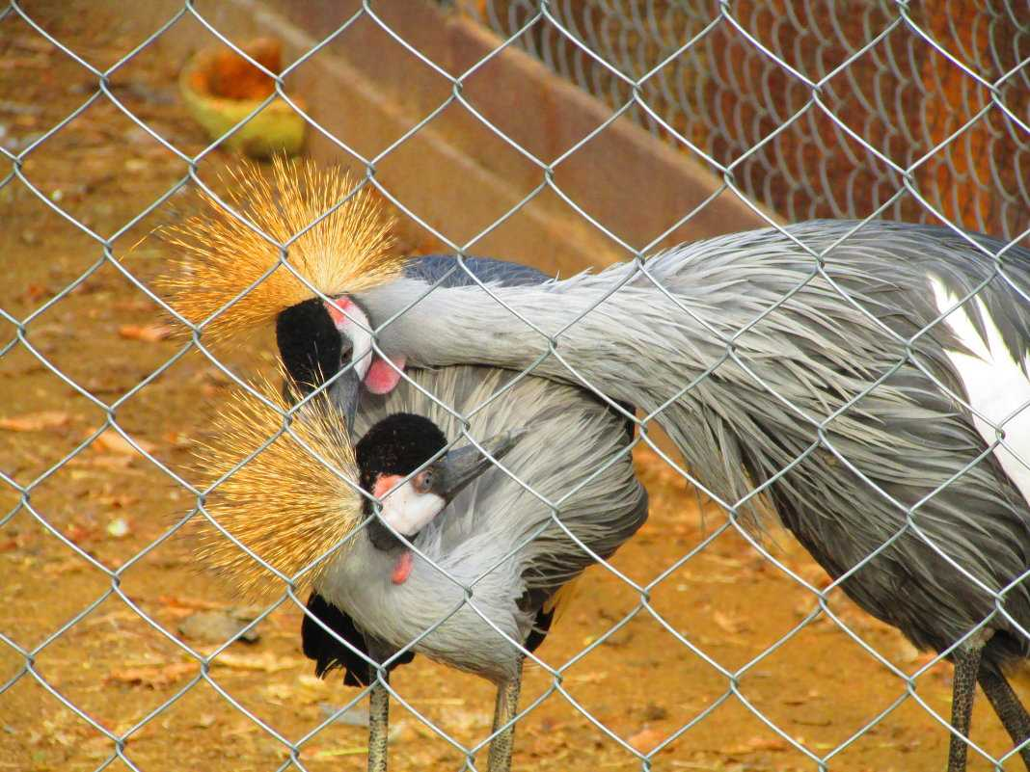
В вольерах и загонах живут муфлоны, олени, обезьяны, дикобразы, еноты, белки и сурикаты. В просторных клетках бродят фазаны, попугаи, цапли, павлины, утки и куры разных пород, а сверху на них взирает сова. Некоторые обитатели зоопарка настолько привыкли к людям, что дают себя потрогать.

Slide 6
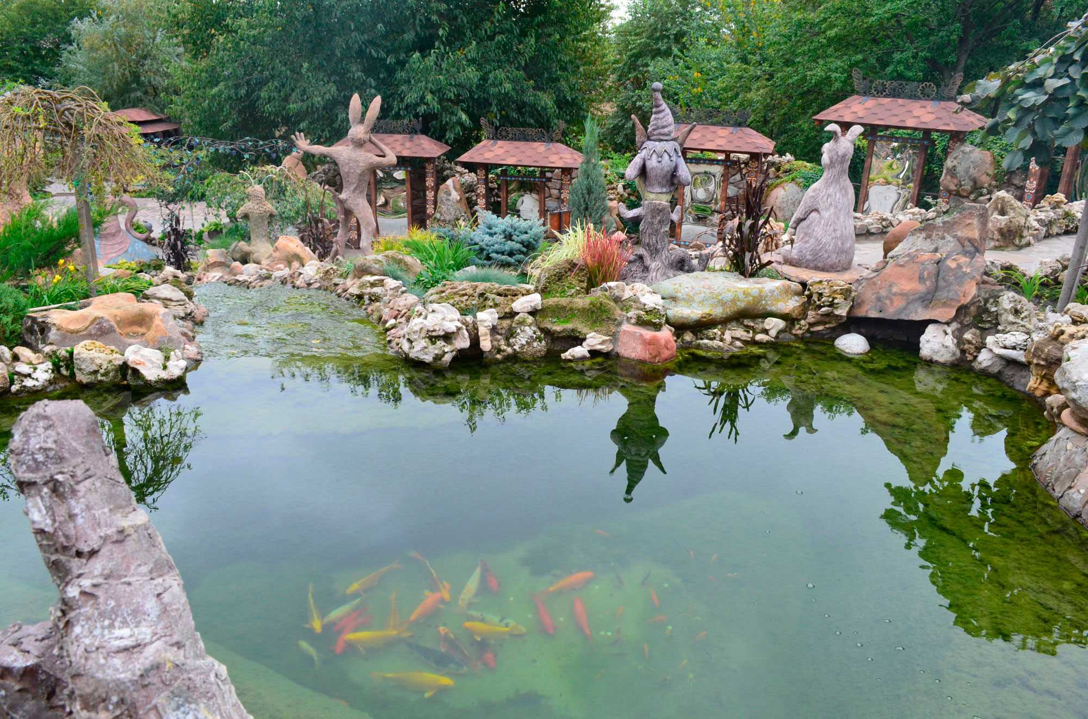
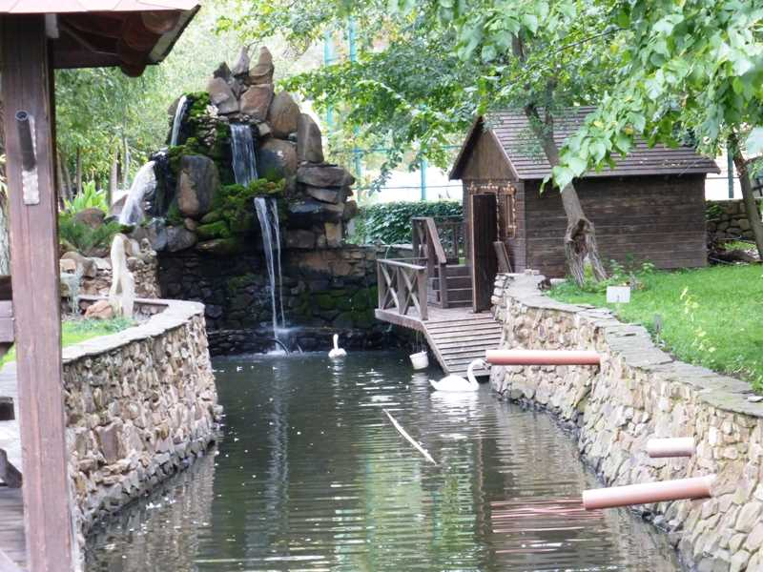
По реке, русло которой здесь проложили искусственно, плавают утки, белые и черные лебеди. В прудах с кувшинками водятся черепахи и разноцветные рыбы, построено множество водопадов, музыкальный фонтан и водяная мельница.

Slide 7
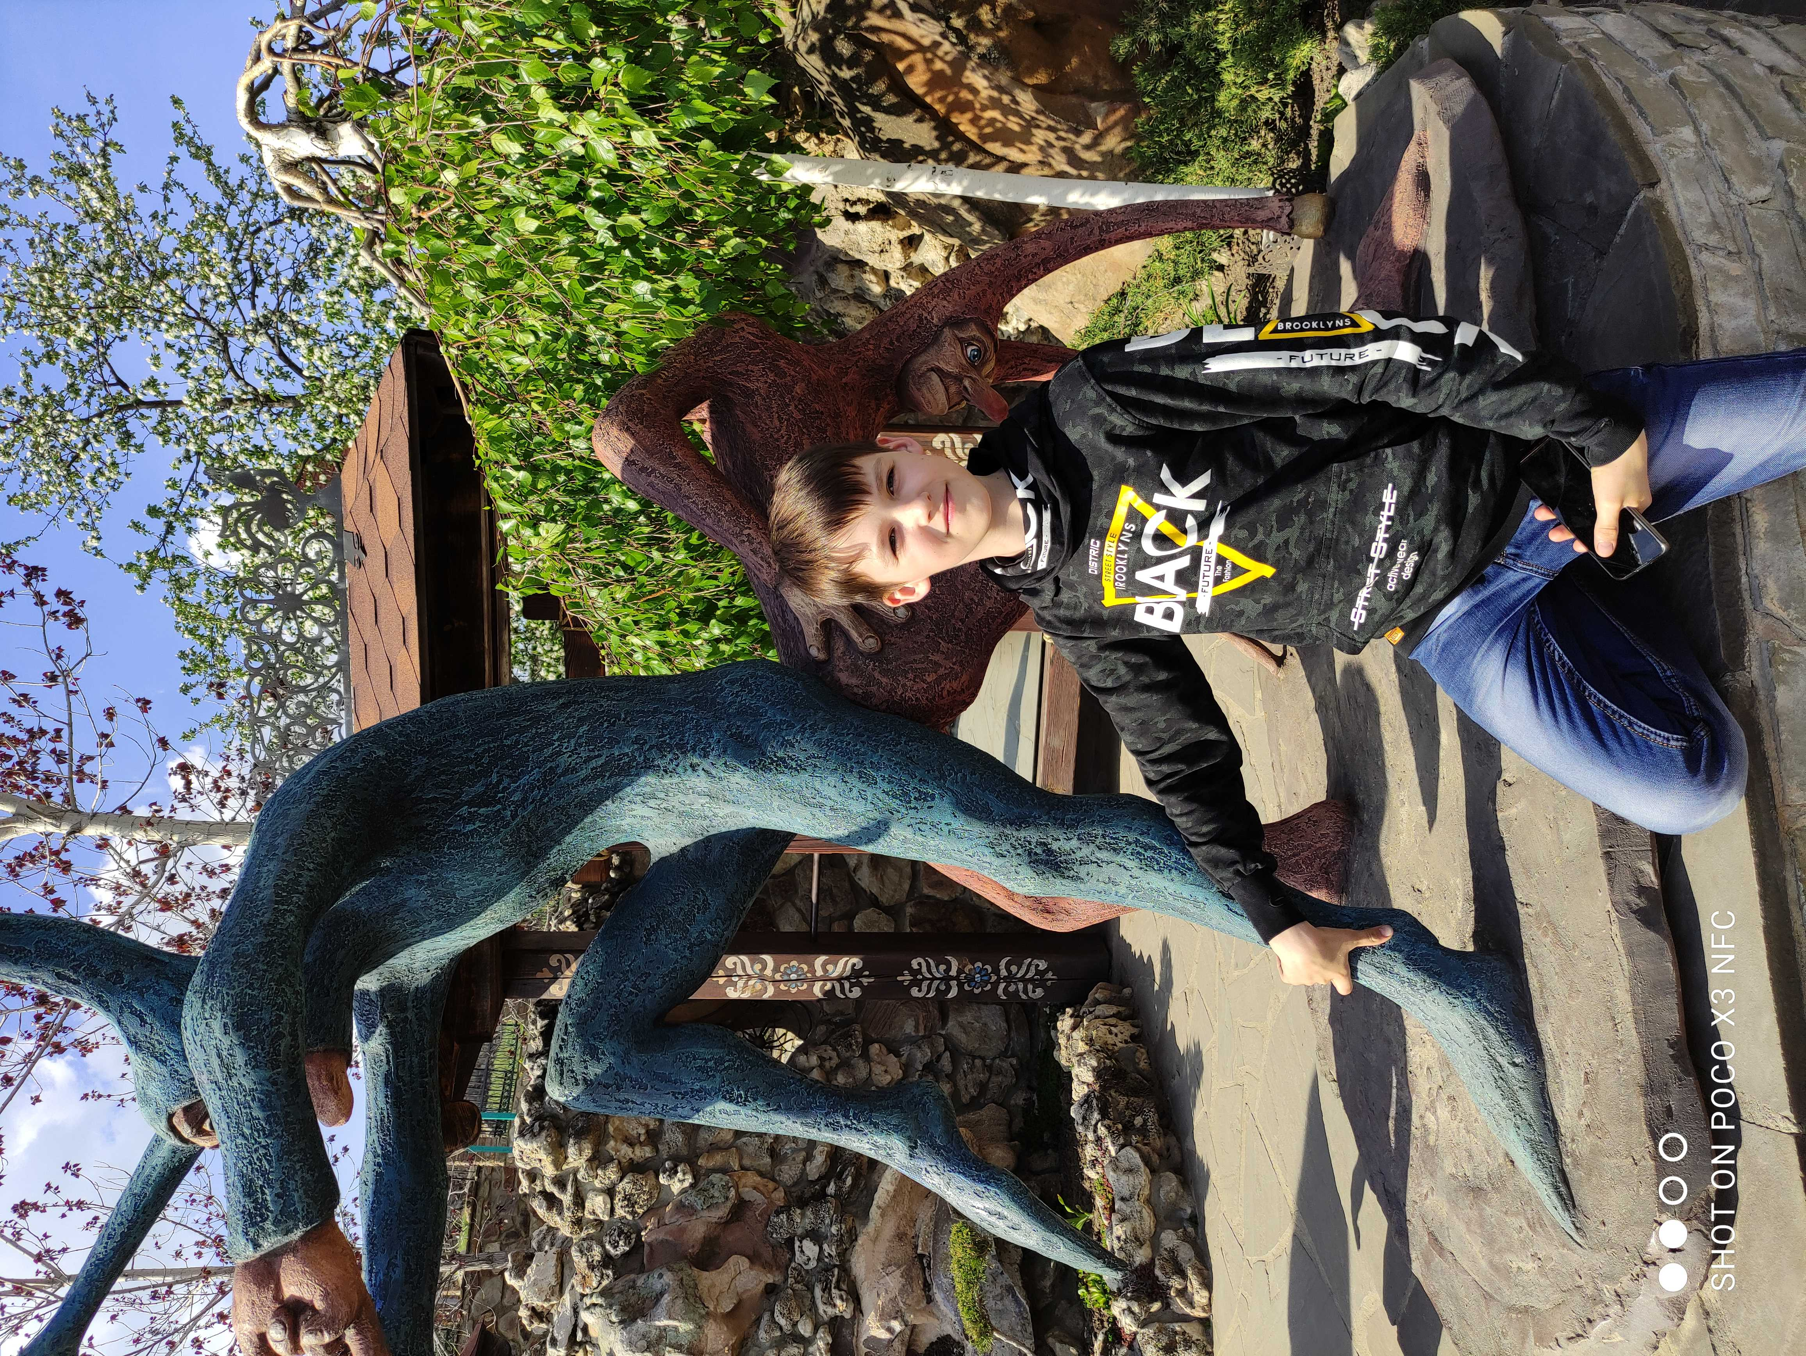
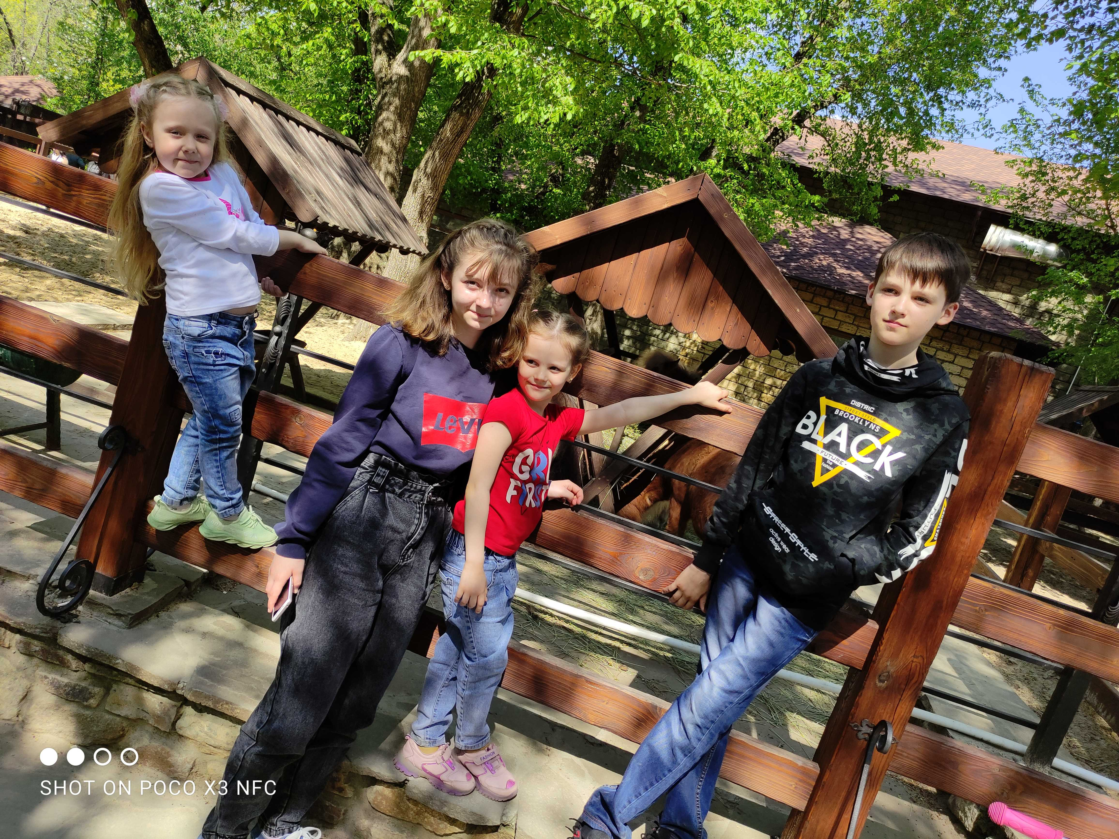
Можно рассматривать каждый его уголок и ловить себя на мысли, что объять необъятное, наверное, и правда не получится. «Лога», в первую очередь, именно скульптурно-ландшафтный парк. Много здесь и кованых изделий, которые украшают мостики, беседки.
В «Лога» красиво в любое время года. Летом поражает разноцветно-зеленая феерия, зимой — вечерняя подсветка создает ощущение сказки и является отдельным «гвоздем» программы.
Конечно, в «Лога» много развлечений — от мастер-классов до «Королевства кривых зеркал», мини-зоопарк, водоемы с золотыми рыбками и лебедями, детская площадка.
Каждый год мы всей семьей с удовольствием приезжаем за новыми впечатлениями в это незабываемое место.

Slide 8
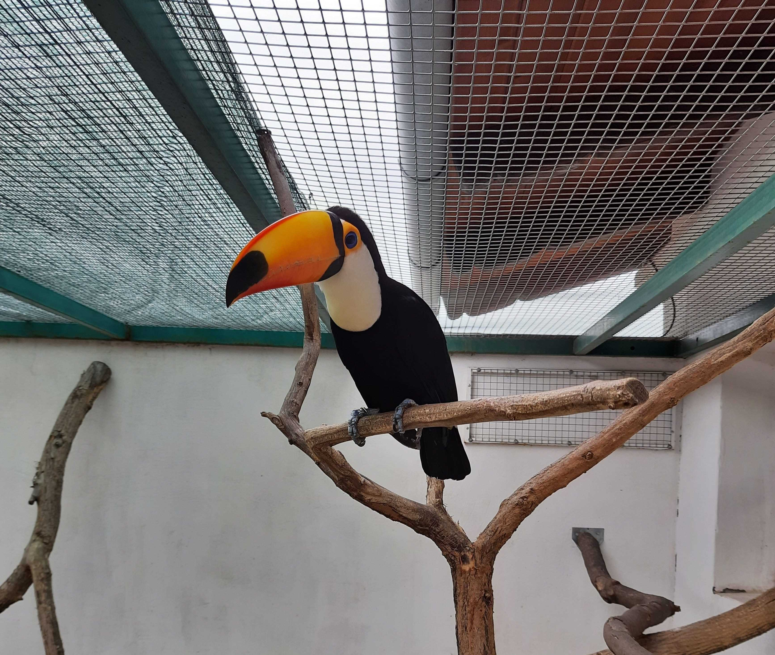
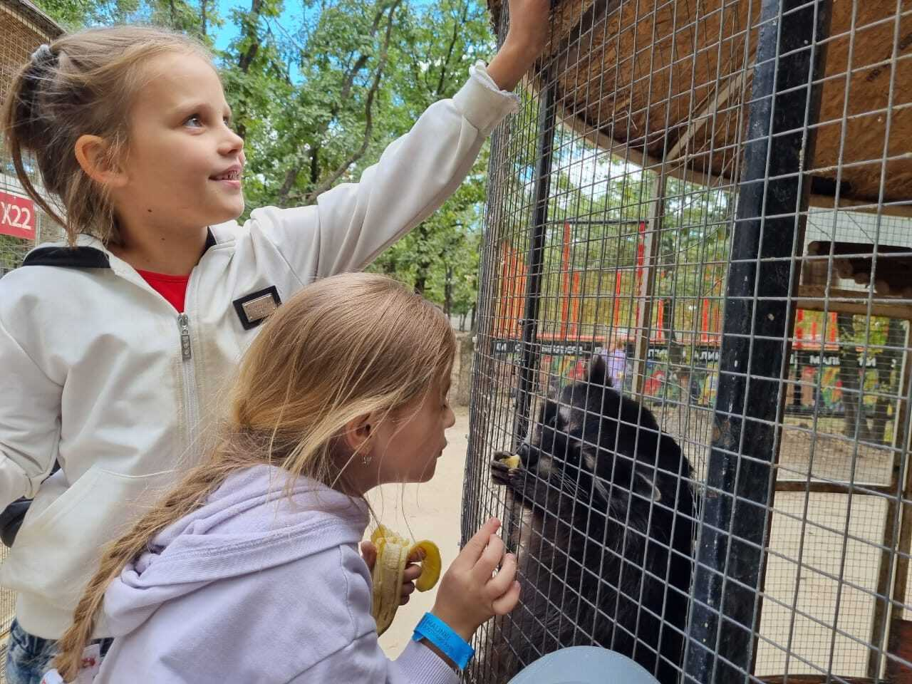
Южный парк птиц «Малинки»
Южный парк птиц «Малинки» — современный зоопарк, крупнейший парк птиц на юге России, а также популярная локация для семейного и культурно-познавательного отдыха.
Птицы – основные обители парка. Здесь собрана одна из самых крупных коллекций птиц в России. Столько разных видов не увидеть даже в большом Ростовском зоопарке. Есть и птицы из Красной книги.

Slide 9
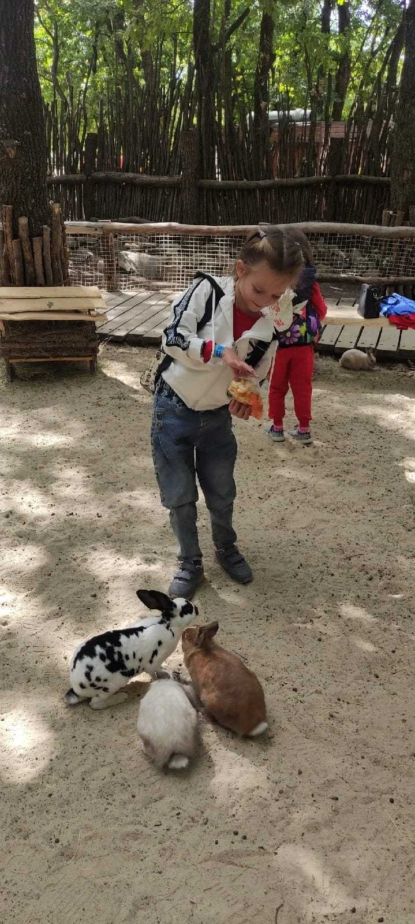
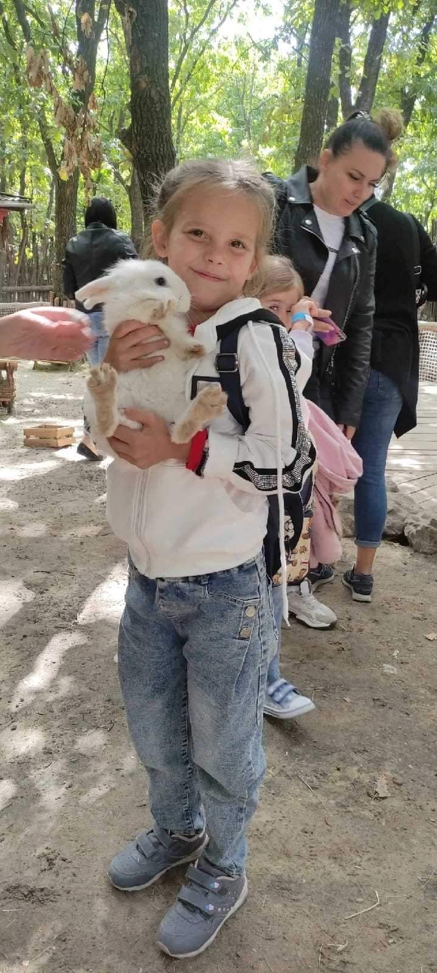
Кроличья нора — особое пространство, которое не оставит равнодушными никого. Белые, серые, коричневые, маленькие и большие — шустрые пушистики, кажется, всюду на этой отдельной территории парка. За низкими вольерами — их домики. Но кролики выбегают и просто сидят рядом с посетителями, жуют принесенную ими морковку.

Slide 10
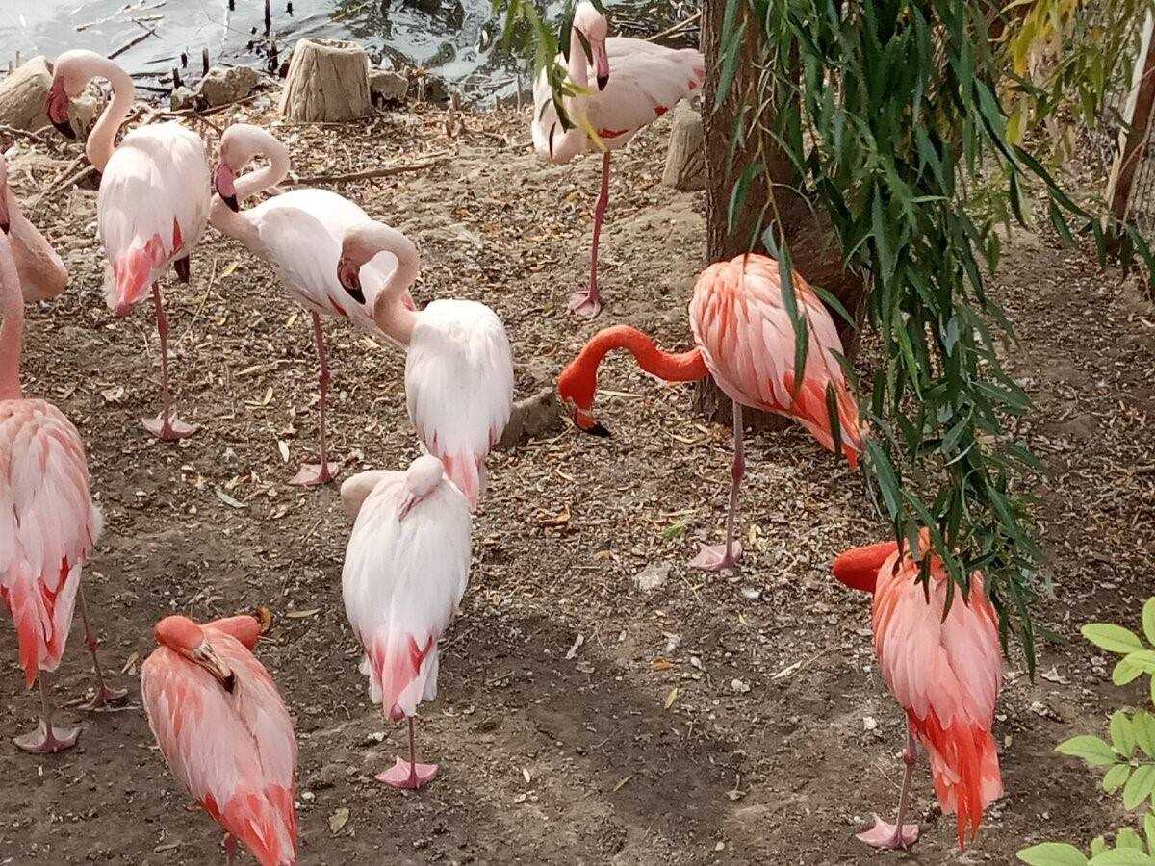
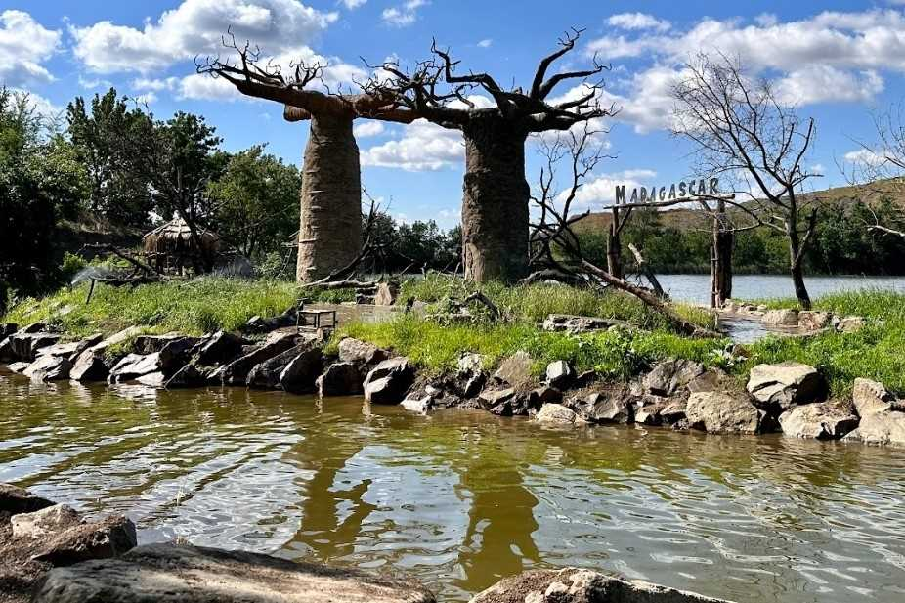
Парк протянулся вдоль озера. Дизайнеры умело обыграли природный ландшафт, создав на озере островки и мостики над водой. Есть живописные пейзажные зоны. Создан пруд с фламинго – просторный искусственный водопад. Оригинально оформлен остров Мадагаскар с лемурами. Есть даже надпись «Мадагаскар» и поднят флаг этого государства. Это потрясающее место должен посетить каждый из нас.

Slide 11
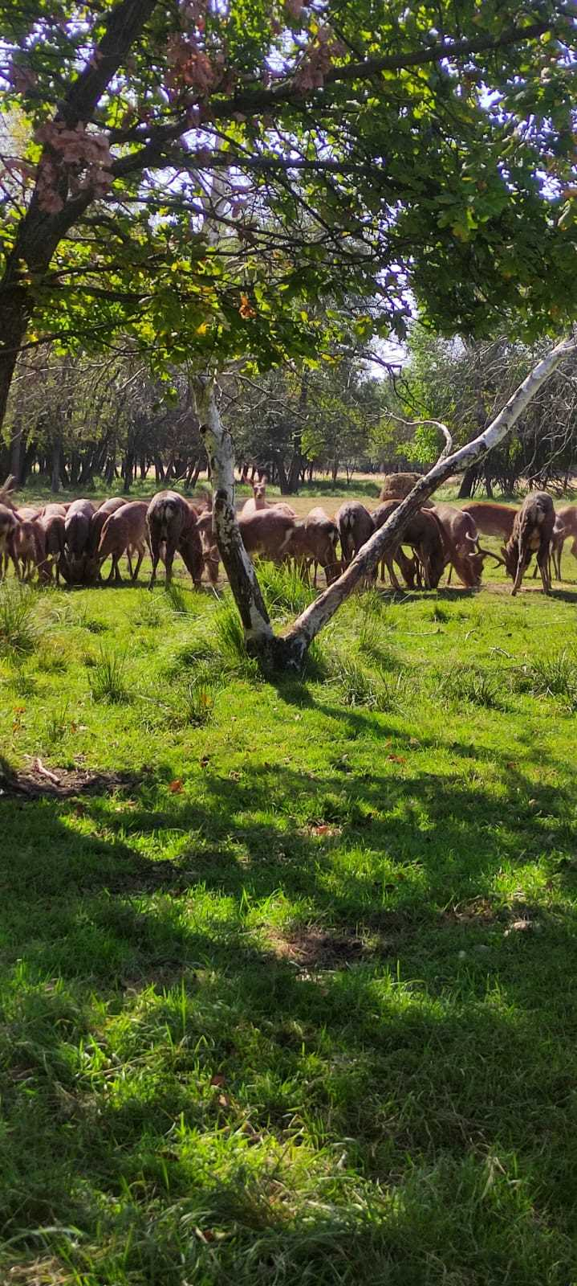
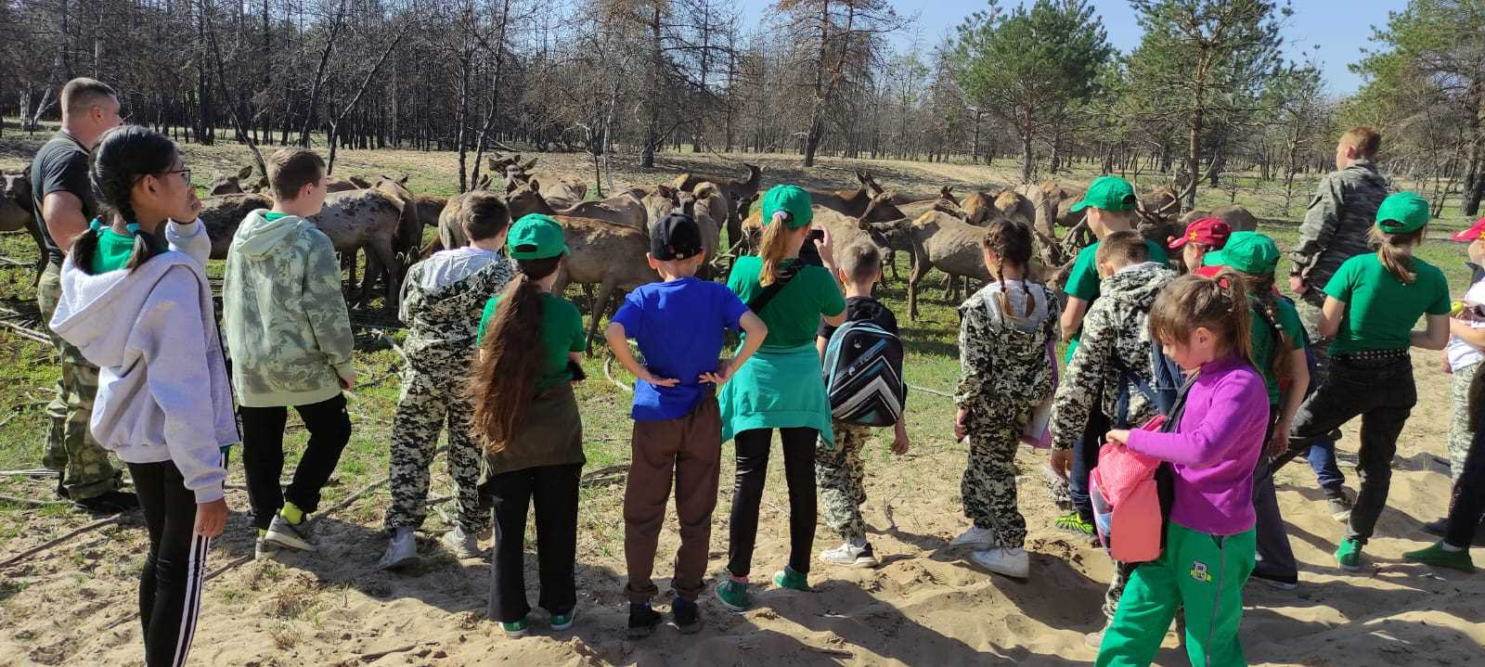
Эко-парк «Олений ручей»
На территории Усть-Донецкого района осуществляет свою деятельность эко-парк «Олений ручей». В питомнике содержится 6 видов животных: олень пятнистый, муфлон, косуля европейская, лань, олень европейский, марал. Каждый желающий может погрузиться в удивительный мир природы, увидеть необыкновенных животных и разгадать тайну леса.Здесь активно развивается экологический и гастрономический туризм, цель которого — пропаганда бережного отношения к природе.
Оленей кормят зерном. А туристы привозят яблоки. Чтобы олени не испугались движения, их катят по земле. Иначе вожак стаи может всех разогнать.

Slide 12
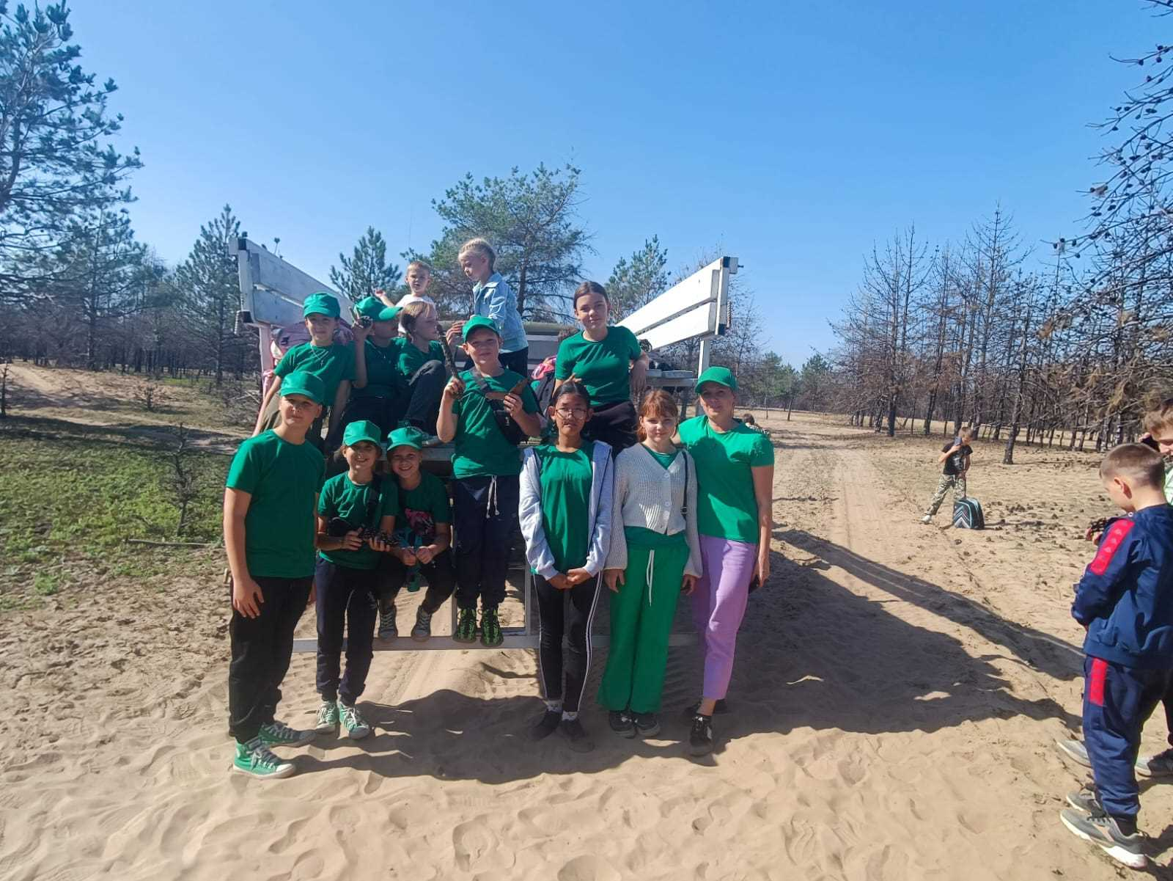
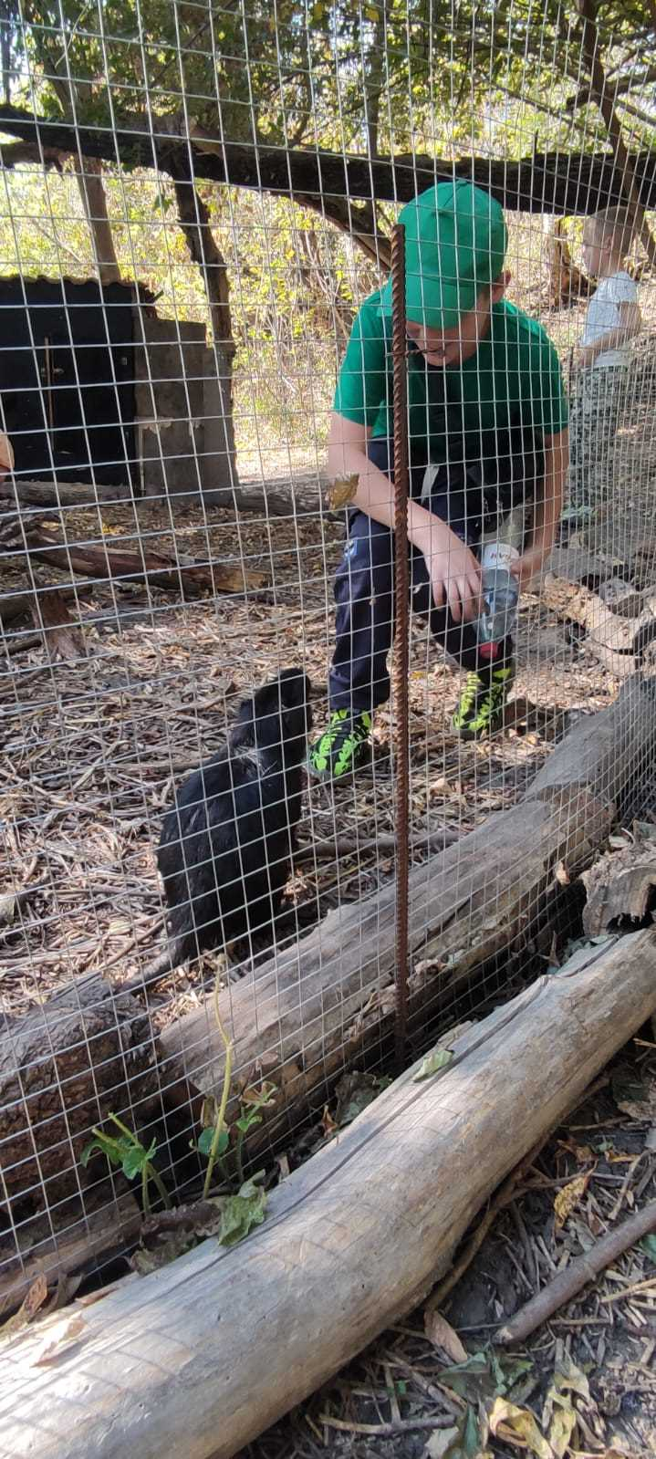
В этом заповеднике много делается для охраны редких и находящихся под угрозой исчезновения диких животных. По заповеднику туристов возят на грузовике. Очень необычно и весело. Также можно познакомиться с болотным бобром и покормить нутрию.

Slide 13
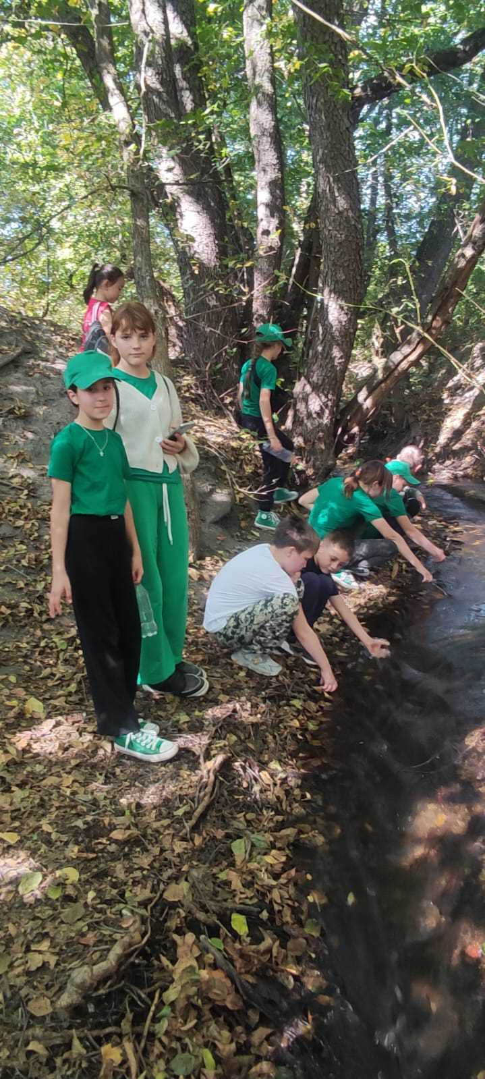
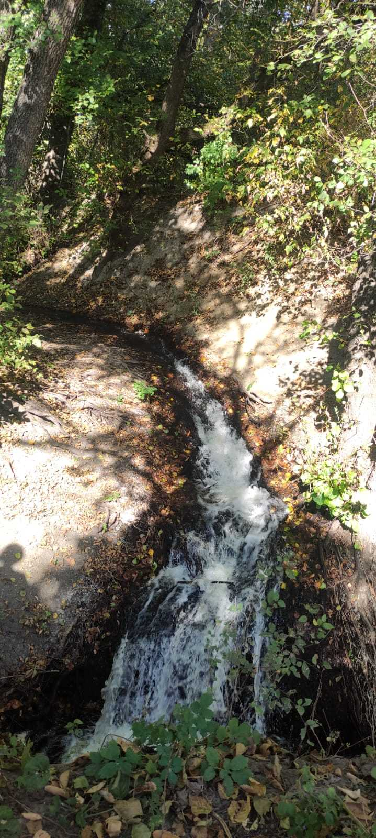
На пути у нас – криница: природный подземный источник.
Место называют Мокрой поляной. Первозданная красота природы здешних мест не оставит равнодушных даже тех, кто вырос и не верит в сказки!

Slide 14
Побывав в этих заповедниках я получил огромное удовольствие. Теперь я точно знаю, чтобы сохранить нашу планету красивой и разнообразной, нам необходимо бережно относиться к природе, к живым существам. Ведь человек - часть природы. Он продвинулся гораздо дальше животных в своём умственном развитии, поэтому нужно беречь, охранять и защищать природу.
Многие, приходя в лес, оставляют после себя мусор и непогашенные костры, от которых часто случаются пожары. Это так ужасно, когда гибнут животные и деревья. Для защиты природы люди создают заповедники.
Природные заповедники пережили и переживают огромные трудности и все-таки существуют и продолжают получать заслуженное признание во всем мире. Сохранится нетронутая природа — сохранится душа и вера в будущее российского человека.
Я очень рад, что такие заповедные места есть и на нашей ростовской земле.

